Slide 1



Spring Boot
Primeiros Passos

Slide 2



Vitor Gomes Pereira
3° semestre de ADS pela Fatec Zona Sul
Técnico formado em Informática
Back-end developer na comunidade @Engenheiro_de_Software

Slide 3

O QUE ESTE WORKSHOP NÃO É!
O QUE NÃO VAMOS VER AQUI!
INSERT INTO table_name (column1, column2, column3, ...) VALUES (value1, value2, value3, ...);

Slide 4

Mas poderíamos?
SIM
O QUE ACONTECERIA ENTÃO SE SEGUISSEMOS COM
ESTAS FERRAMENTAS???

Slide 5


A teoria do pato
FOCO FORÇA E JAVA!

Slide 6
conceitos
Rest, REPRESENTATION ESTATE TRANSFER:
modelo arquitetural
API, APPLICATION PROGRAMMING INTERFACE:
FORNECIMENTO DE SERVIÇOS, DADOS, CADASTRO, REGISTROS E ETC
CLIENTE/SERVIDOR
Insomnia / ECLIPSE

Slide 7

conceitos
HTTP, HYPERTEXT TRANSFER PROTOCOL - comunicação
Ex: http://localhost:8080/alunos
Ex: http://localhost:8080/alunos/1

Slide 8


conceitos
Pense no http como uma casa com diversas portas:

Slide 9
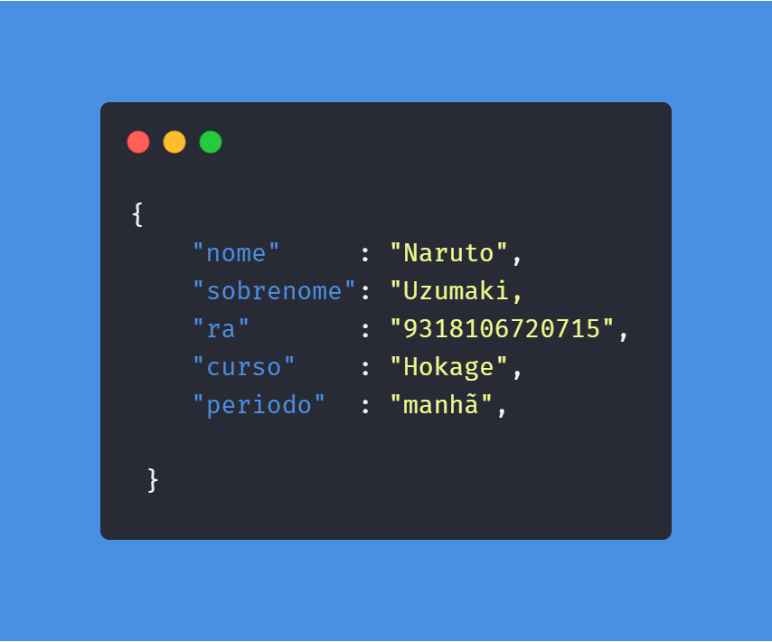
conceitos
Json - Nossa carta com informações:

Slide 10
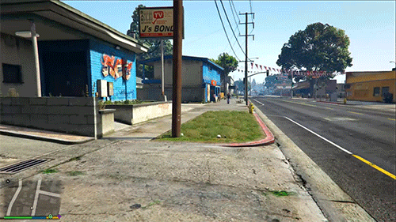
Então, comecemos!

Slide 11
Criando seu projeto Spring
Usar a IDE SPRING TOOLS SUITE – STS
ou
https://start.spring.io/
Iremos visualizar como criar um projeto usando o spring initializr,
Em seus pc’s já existe o respectivo projeto!

Slide 12
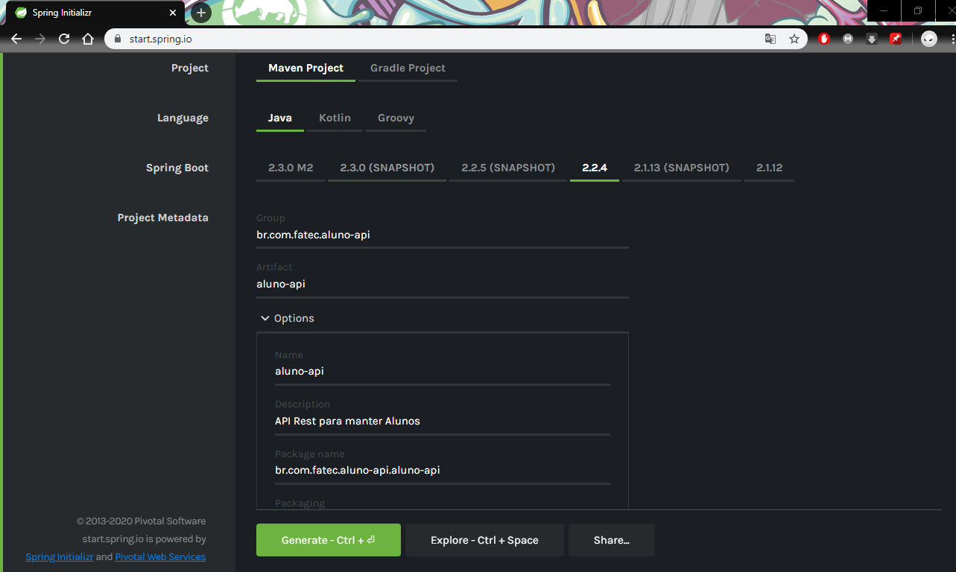
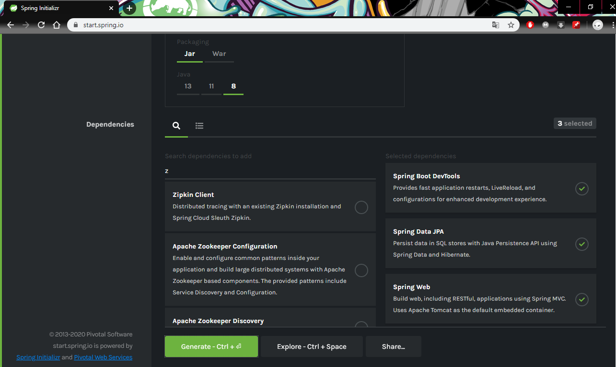
Configurando no spring initializr
Após configurado é só gerar seu projeto
E importa-lo

